Slide 1

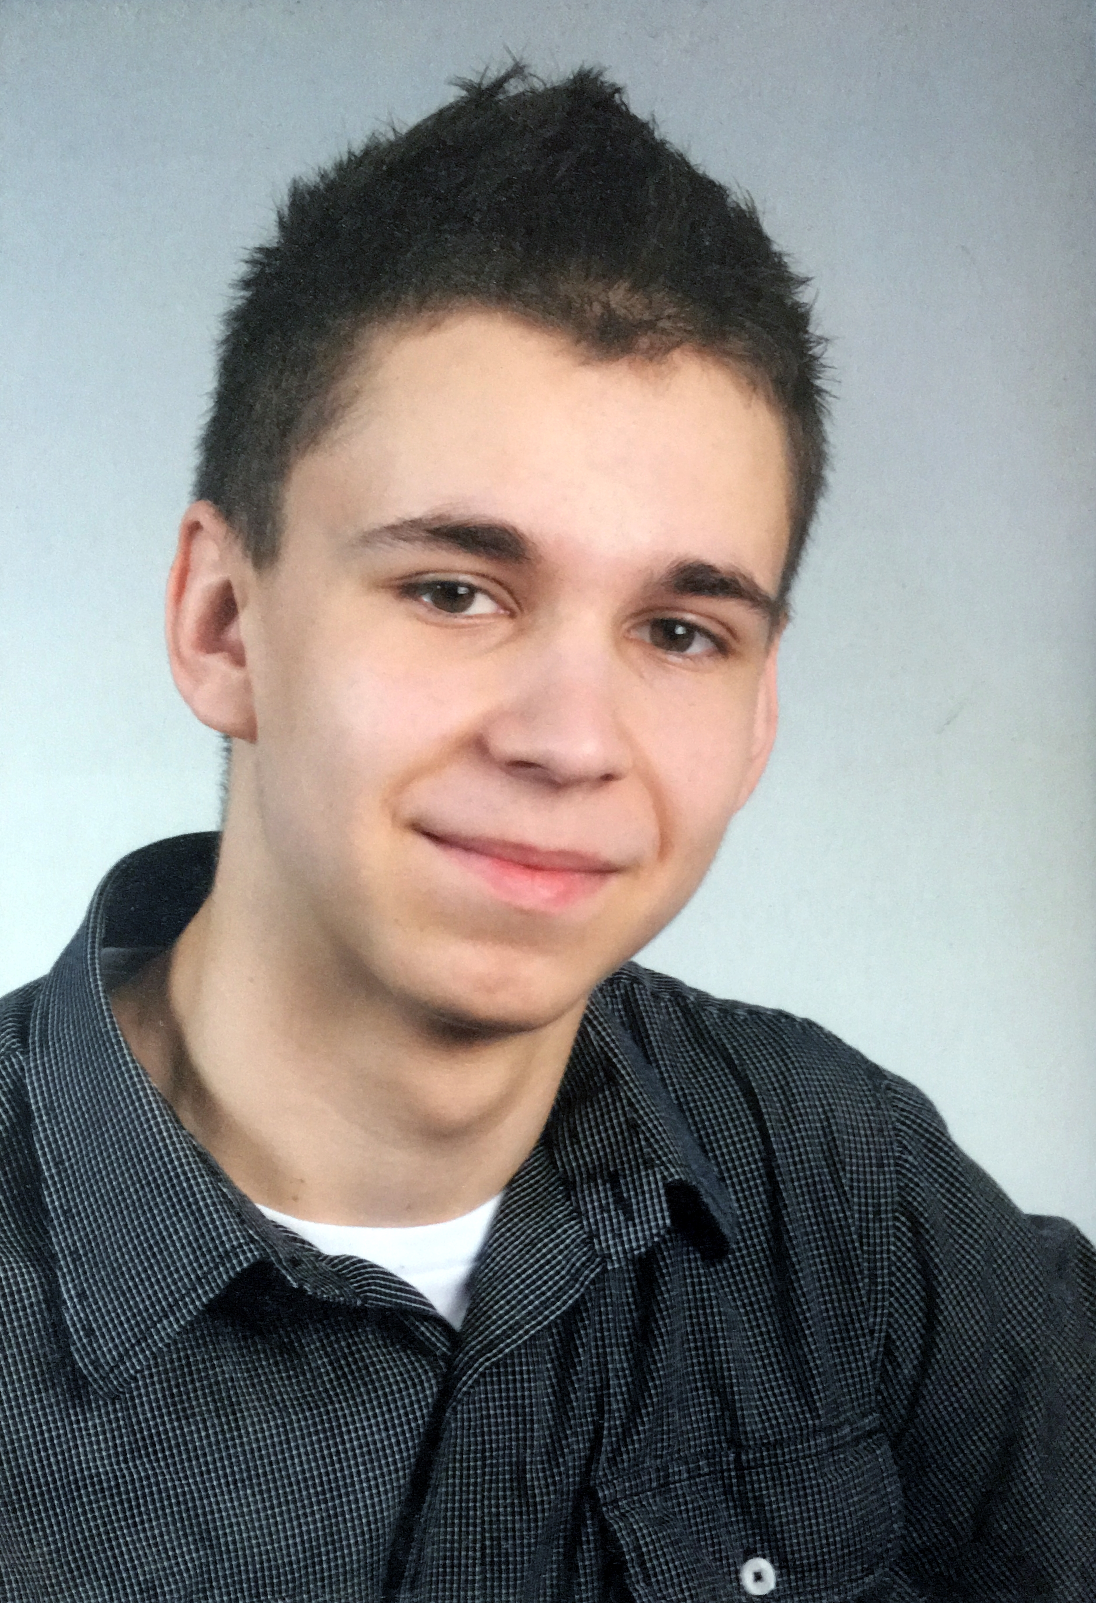
VERFASSER:
Sebastian Mischke
BETREUER:
Prof. Dr. Marco Block-Berlitz
Sebastian Mischke
geb. am: 09.11.1995
in: Dresden
2006 - 2014 Martin-Andersen-Nexö-Gymnasium Dresden
THEMA:
Merkmalserkennung von Gebäuden und Grundstücken in Satellitenbildern mittels Deeplearning
FAKULTÄT
Informatik/Mathematik
Aufgabenstellung
Ziel dieser Arbeit ist es, ein System zu entwickeln, mit dem Klassifikationen und Merkmalserkennungen in Satellitenbildern mittels Deeplearning leicht umzusetzen sind. Das Hauptkriterium dafür ist, dass sich das System schnell und einfach an unterschiedliche Eingabeformate der Daten anpassen lassen kann. Außerdem soll eine größtmögliche Automatisierung angestrebt werden, was bedeutet, dass der Aufwand bei der Benutzung des Systems minimal zu halten ist.
Die Datengrundlage ist die Bedingung zum Trainieren eines neuronalen Netzes und besteht aus einer Adressliste von Häusern beziehungsweise Grundstücken sowie deren zugehörige Klasseninformation. Wenn in der Datengrundlage für die gewünschte Aufgabe keine Klasseninformationen für die Bilder existieren, dann können diese mittels einer eigenständigen Benutzeroberfläche manuell hinzugefügt werden.
Die Satellitenbilder sind die Eingabedaten für das neuronale Netz. Basierend auf der Adressliste werden sie online mittels der Google Maps API heruntergeladen und zur späteren Verwendung lokal gespeichert. So können sie vor der Eingabe in das Netz noch editiert werden.
Datengrundlage
Die Klasseninformationen sind den Eingabebildern zugeordnet und liefern die gewünschten Ausgabewerte des neuronalen Netzes bei der Eingabe des jeweiligen Bildes.
Satellitenbilder
Klassen-informationen
Der Optimierer passt die internen Parameter des neuronalen Netzes an die vorgegebenen Klasseninformationen an. Der Optimierungsalgorithmus ist dabei frei auswählbar und anpassbar.
Bei den Eingabedaten handelt es sich um Bilder. Deshalb besitzt das künstliches neuronales Netz standardmäßig eine sich in anderen Arbeiten bewährte Struktur aus einer anfänglichen Reihe an Konvolutionschichten, gefolgt von vollvernetzten Schichten. Dabei passen sich die Eingabe- und Ausgabeschicht in ihrer Größe automatisch an die Satellitenbilder sowie die Anzahl der Klassen an.
Künstliches neuronales Netz
Optimierer
Klassifizierung
Die Klassifizierung ist die Menge aller Ausgabedaten des neuronalen Netzes. Sie spiegelt das Ergebnis des neuronalen Netzes und somit auch des Gesamtsystems wieder.
Visualisierung
Für die Visualisierung der Klassifizierungen des Netzes wurden verschiedene Darstellungsvarianten vorbereitet, wie ein farbcodiertes, auf geografischen Koordinaten basierendes Streudiagramm oder eine Kastengrafik zur Illustration der Klassenfehlerquote, welche auf Bedarf ausgewählt werden können.

